Slide 1
TRƯỜNG THPT NGÔ LÊ TÂN
GIÁO VIÊN: HỒ VĂN NGUYÊN
LỚP 11A1
BÀI 3: HÀM SỐ LƯỢNG GIÁC
TIẾT 1

Slide 2
KHỞI ĐỘNG
Giả sử vận tốc v (tính bằng lít/giây) của luồng khí trong một chu kì hô hấp (tức là thời gian từ lúc bắt đầu của một nhịp thở đến khi bắt đầu của nhịp thở tiếp theo) của một người nào đó ở trạng thái nghỉ ngơi được cho bởi công thức: $v=0,85\frac{πt}{3}$ trong đó t là thời gian (tính bằng giây). Hãy tìm thời gian của một chu kì hô hấp đầy đủ và số chu kì hô hấp trong một phút của người đó.

Slide 3
NỘI DUNG BÀI HỌC
1. Định nghĩa hàm số lượng giác
2. Hàm số chẵn, hàm số lẻ, hàm số tuần hoàn
3. Đồ thị và tính chất của hàm số $y=sin⁡x$
4. Đồ thị và tính chất của hàm số $y=cos⁡x$
5. Đồ thị và tính chất của hàm số $y=tan⁡x$
6. Đồ thị và tính chất của hàm số $y=cot⁡x$

Slide 4
1. ĐỊNH NGHĨA HÀM SỐ LƯỢNG GIÁC

Slide 5
Hoàn thành bảng sau:
HĐ 1:
x | $$\sin{x}$$ | $$\cos{x}$$ | $$\tan{x}$$ | $$\cot{x}$$
$$\frac{π}{6}$$ | ? | ? | ? | ?
0 | ? | ? | ? | ?
$$−\frac{π}{2}$$ | ? | ? | ? | ?
$$\frac{\sqrt{3}}{3}$$
$$\frac{1}{2}$$
$$\frac{\sqrt{3}}{2}$$
$$\sqrt{3}$$
0
1
0
KXĐ
-1
0
KXĐ
0

Slide 6
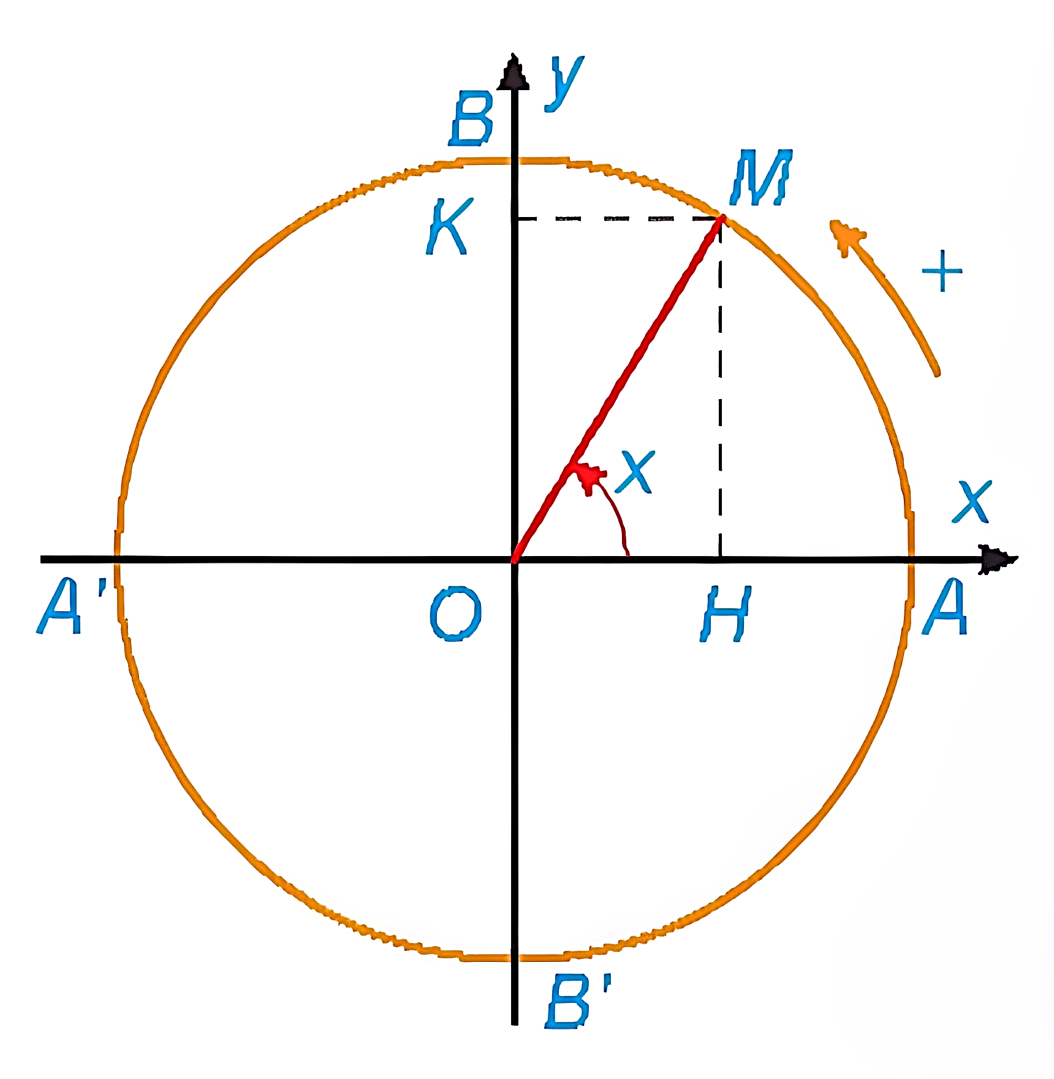
Với mỗi số thực x, ta xác định được duy nhất một điểm M trên đường tròn lượng giác sao cho số đo của góc lượng giác (OA, OM) bằng x. Do đó, ta luôn xác định được các giá trị lượng giác $\sin{x}$ và $\cos{x}$ của x lần lượt là tung độ và hoành độ của điểm M.
$$\tan{x}=\frac{\sin{x}}{\cos{x}}$$
Nếu $\cos{x}≠0$, ta định nghĩa
$$\cot{x}=\frac{\cos{x}}{\sin{x}}.$$
và nếu $\sin{x}≠0$ thì ta định nghĩa

Slide 7
Định nghĩa
Quy tắc đặt tương ứng mỗi số thực x với số thực $\sin{x}$ được gọi là hàm số sin, kí hiệu là $y=\sin{x}$.
Tập xác định của hàm số sin là $ℝ$.
Quy tắc đặt tương ứng mỗi số thực x với số thực $\cos{x}$ được gọi là hàm số côsin, kí hiệu là $y=\cos{x}$.
Tập xác định của hàm số côsin là $ℝ$.

Slide 8
Định nghĩa
Hàm số cho bởi công thức $y=\frac{\sin{x}}{\cos{x}}$ được gọi là hàm số tang, kí hiệu là $y=\tan{x}$.
Tập xác định của hàm số tang là $ℝ\backslash \left\{\frac{π}{2}+kπ | k∈ℤ\right\}$.
Hàm số cho bởi công thức $y=\frac{\cos{x}}{\sin{x}}$ được gọi là hàm số côtang, kí hiệu là $y=\cot{x}$.
Tập xác định của hàm số tang là $ℝ\backslash \left\{kπ | k∈ℤ\right\}$.

Slide 9
Ví dụ 1: (SGK – tr23)
$$y=\frac{1}{cos x}$$
Tìm tập xác định của hàm số
Giải
$$\frac{1}{cos x}$$
$$\frac{π}{2}+kπ \left(kεZ\right)$$
Biểu thức có nghĩa khi $cosx≠0$, tức là $x≠$
$$R\backslash \left\{\frac{π}{2}+kπ |kεZ\right\}$$
Vậy tập xác định của hàm số đã cho là

Slide 10
LUYỆN TẬP 1
$$y=\frac{1}{sin x}$$
Tìm tập xác định của hàm số
Giải
$$\frac{1}{sin x}$$
Biểu thức có nghĩa khi $\sin{x}≠0,$tức là:
$$x≠kπ \left(k∈Z\right)$$
$$y=\frac{1}{sin x}$$
Vậy tập xác định của hàm số là $ℝ\backslash \left\{kπ | k∈Z\right\}$.

Slide 11
Câu hỏi mở rộng
$$y = f(x) = \frac{\sqrt{4π^{2}−x^{2}}}{cos x }$$
Tìm tập xác định của hàm số:
Giải
Điều kiện xác định của hàm số:
$\left\{\begin{aligned}4π^{2}−x^{2}≥0 \\ \cos{x}≠0 \end{aligned}\right.$ ⇔ $\left\{\begin{aligned}−2π≤x≤2π \\ x≠\frac{π}{2}+kπ \end{aligned}\right.$
Vậy $D=\left\{−2π≤x≤2π;\frac{π}{2}+kπ\right\}$.

Slide 12
2. HÀM SỐ CHẴN, HÀM SỐ LẺ, HÀM SỐ TUẦN HOÀN

Slide 13
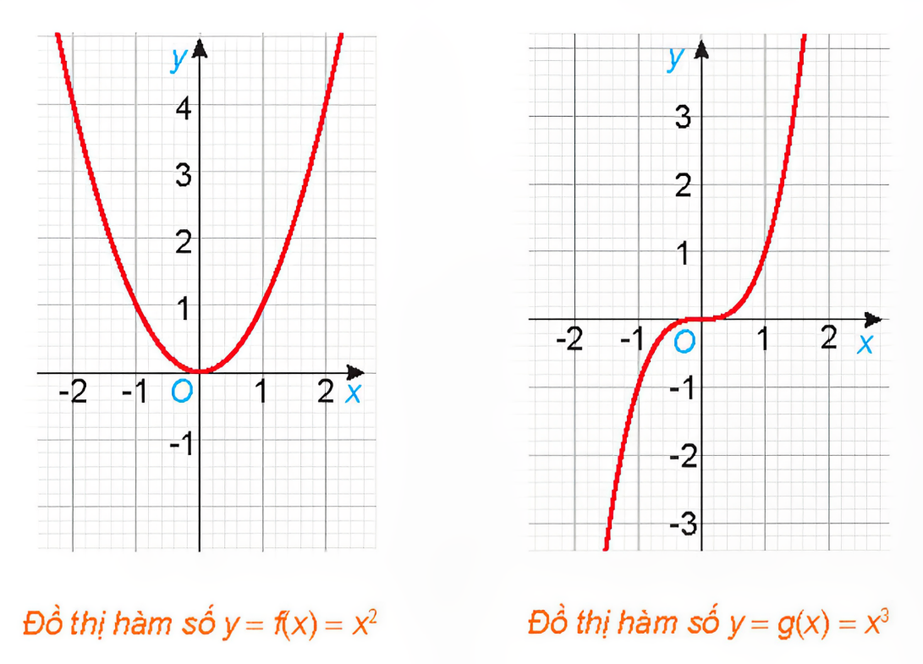
a) Hàm số chẵn, hàm số lẻ
HĐ 2:
Cho hai hàm số ${f\left(x\right)=x}^{2}$ và ${g\left(x\right)=x}^{3}$, với các đồ thị như hình dưới đây.
a) Tìm các tập xác định $D_{f}, D_{g}$ của các hàm số $f\left(x\right)$ và $g\left(x\right)$.
b) Chứng tỏ rằng $f\left(−x\right)=f\left(x\right), ∀xεD_{f}.$ Có nhận xét gì về tính đối xứng của đồ thị hàm số $y=f(x)$ đối với hệ trục tọa độ Oxy?
c) Chứng tỏ rằng $g\left(−x\right)=−g\left(x\right),∀x∈Dg.$ Có nhận xét gì về tính đối xứng của đồ thị hàm số $y=g(x)$đối với hệ trục tọa độ Oxy?

Slide 14
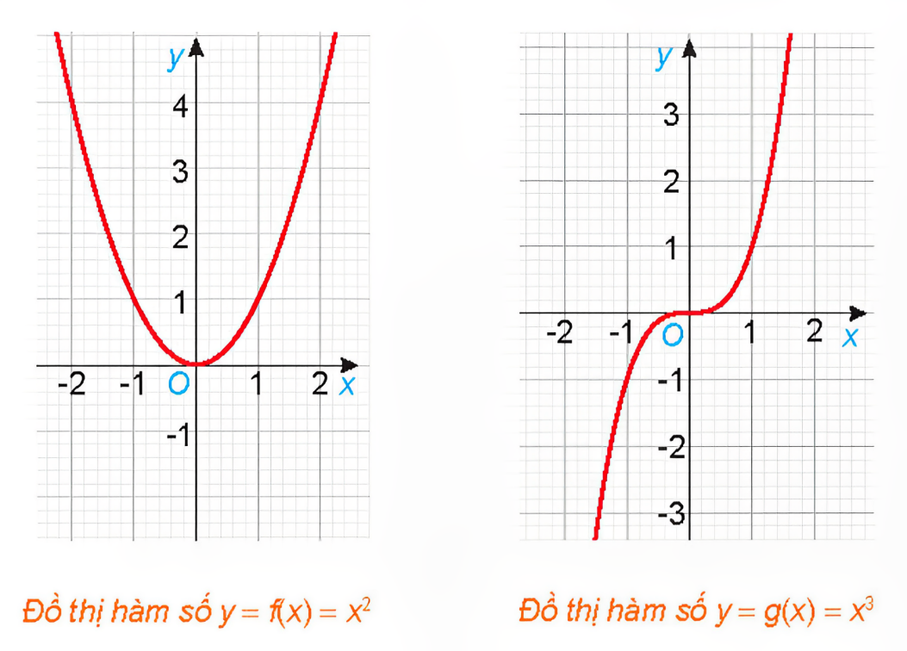
Giải
a) Biểu thức $x^{2}$ và $x^{3}$ luôn có nghĩa với mọi $x∈ℝ$.
Vậy tập xác định của hàm số $f\left(x\right)=x^{2}$ là $D_{f}=ℝ$ và tập xác định của hàm số $g\left(x\right)=x^{3}$ là $D_{g}=ℝ$.
b) $∀x∈D_{f}$, ta luôn có: $f\left(−x\right)={\left(−x\right)}^{2}=x^{2}=f(x)$
Vậy $f\left(−x\right)=f\left(x\right), ∀x∈D_{f}$.
Từ hình vẽ ta thấy đồ thị hàm số $f\left(x\right)=x^{2}$ đối xứng với nhau qua trục tung Oy.

Slide 15
Giải
c) $∀x∈D_{g}$, ta luôn có:
$g\left(−x\right)={\left(−x\right)}^{3}=−x^{3}=−g(x)$
Vậy $g\left(−x\right)=−g\left(x\right), ∀x∈D_{g}$.
Từ hình vẽ ta thấy đồ thị hàm số $g\left(x\right)=x^{3}$ nhận gốc tọa độ O làm tâm đối xứng.

Slide 16
Định nghĩa
Cho hàm số $y=f(x)$ có tập xác định là D.
Hàm số $f(x)$ được gọi là hàm số chẵn nếu $∀x∈D$ thì $−x∈D$ và $f\left(−x\right)=f(x)$.
Đồ thị của một hàm số chẵn nhận trục tung là trục đối xứng.
Hàm số $f(x)$ được gọi là hàm số lẻ nếu $∀x∈D$ thì $−x∈D$ và $f\left(−x\right)=−f(x)$.
Đồ thị của một hàm số lẻ nhận gốc tọa độ là tâm đối xứng.

Slide 17
NHẬN XÉT
Để vẽ đồ thị của một hàm số chẵn (tương ứng, lẻ), ta chỉ cần vẽ phần đồ thị của hàm số với những x dương, sau đó lấy đối xứng phần đồ thị đã vẽ qua trục tung (tương ứng, qua gốc tọa độ), ta sẽ được đồ thị của hàm số đã cho.

Slide 18
Ví dụ 2: (SGK – tr24)
Xét tính chẵn, lẻ của hàm số $f\left(x\right)=x.sinx$
Giải
Tập xác định của hàm số là $D=R$.
Do đó, nếu $x$ thuộc tập xác định $D$ thì -x cũng thuộc tập xác định $D$.
Ta có: $f\left(−x\right)=\left(−x\right).sin\left(−x\right)=x.sinx=f\left(x\right), ∀x∈D$
Vậy$f\left(x\right)=x.sinx$ là hàm số lẻ.

Slide 19
LUYỆN TẬP 2
$$g\left(x\right)=\frac{1}{x}$$
Xét tính chẵn, lẻ của hàm số
Giải
$$\frac{1}{x}$$
Biểu thức có nghĩa khi $x≠0$.
$$g\left(x\right)=\frac{1}{x}$$
Suy ra tập xác định của hàm số là $D=ℝ\backslash \left\{0\right\}$.
Do đó, nếu x thuộc tập xác định D thì $−x$ cũng thuộc tập xác định D.
Ta có:
$$g\left(−x\right)=\frac{1}{−x}=−\frac{1}{x}=−g\left(x\right), ∀x∈D$$
$$g\left(x\right)=\frac{1}{x}$$
Vậy là hàm số lẻ.

Slide 20
Câu hỏi mở rộng
Xét tính chẵn lẻ của hàm số: $f\left(x\right)=cos \sqrt{x^{2}−16}$
Giải
TXĐ: $D=\left(−∞; −4\right]∪\left[4; +∞\right)$
$∀\left(−∞;\backslash 4\right]∪\left[4; +∞\right)→$ $\left[\left.\begin{aligned}x∈\left(−∞; −4\right] \\ \\ x∈\left[4; +∞\right)\end{aligned}\right.\right.$ $⇒\left[\left.\begin{aligned}−x∈\left[4; +∞\right) \\ \\ −x∈\left(−∞; −4\right]\end{aligned}\right.\right.$ $⇒−x∈D$
Xét $f\left(−x\right)=\cos{\sqrt{{\left(−x\right)}^{2}−16}}$ $=\cos{\sqrt{x^{2}−16}}=f(x)$
Vậy $f(x)$ là hàm số chẵn

Slide 21
b) Hàm số tuần hoàn
HĐ 3:
Giải
So sánh:
a) $\sin{(x+2π)}$ và $\sin{x}$
b) $\cos\left(x+2π\right)$ và $\cos{x}$
c) $\tan{(x+π)}$ và $\tan{x}$
d) $\cot\left(x+π\right)$ và $\cot{x}$
a) Ta có: $\sin{(x+2π)}=\sin\left[π+\left(x+π\right)\right]$
$=−\sin\left(x+π\right)=−\left(−\sin{x}\right)=\sin{x}$
Vậy $\sin\left(x+2π\right)=\sin{x}$.
b) Ta có: $\cos\left(x+2π\right)=\cos\left[π+\left(x+π\right)\right]$
$$=−\cos\left(x+π\right)=−\left(−\cos{x}\right)=\cos{x}$$
Vậy $\cos\left(x+2π\right)=\cos{x}$.

Slide 22
b) Hàm số tuần hoàn
HĐ 3:
Giải
So sánh:
a) $\sin{(x+2π)}$ và $\sin{x}$
b) $\cos\left(x+2π\right)$ và $\cos{x}$
c) $\tan{(x+π)}$ và $\tan{x}$
d) $\cot\left(x+π\right)$ và $\cot{x}$
c) Ta có: $\tan\left(x+π\right)=\tan\left(π+x\right)=\tan{x}$
Vậy $\tan{(x+π)}=\tan{x}$.
d) Ta có: $\cot{(x+π)}=\cot\left(π+x\right)=\cot{x}$
Vậy $\cot\left(x+π\right)=\cot{x}$.

Slide 23
Định nghĩa
Hàm số $y=f(x)$ có tập xác định D được gọi là hàm số tuần hoàn nếu tồn tại số $T≠0$ sao cho với mọi $x∈D$ ta có:
i) $x+T∈D$ và $x−T∈D$
ii) $f\left(x+T\right)=f(x)$
Số T dương nhỏ nhất thỏa mãn các điều kiện trên (nếu có) được gọi là chu kì của hàm số tuần hoàn đó.

Slide 24
CÂU HỎI
Hàm số hằng $f\left(x\right)=c$ (c là hằng số) có phải là hàm số tuần hoàn không? Nếu hàm số tuần hoàn thì nó có chu kì không?
Giải
Hàm số hằng $f\left(x\right)=c$ (c là hằng số) có tập xác định $D=ℝ$
Với T là số dương bất kì và với $∀x∈D$, ta luôn có:
+) $x+T∈D$ và $x−T∈D$
+) $f\left(x+T\right)=c=f(x)$ (vì f(x) là hàm số hằng nên với mọi x thì giá trị của hàm số đều có giá trị bằng c).
Vậy hàm số hằng f(x) = c (c là hằng số) là hàm số tuần hoàn với chu kì là một số dương bất kì.

Slide 25
NHẬN XÉT
a) Các hàm số $y=\sin{x}$ và $y=\cos{x}$ tuần hoàn với chu kì $2π$. Các hàm số $y=\tan{x}$và $y=\cot{x}$ tuần hoàn với chu kì $π$.
b) Để vẽ đồ thị của một hàm số tuần hoàn với chu kì T, ta chỉ cần vẽ đồ thị của hàm số này trên đoạn [a; a + T ], sau đó dịch chuyển song song với trục hoành phần đồ thị đã vẽ sang phải và sang trái các đoạn có độ dài lần lượt là T, 2T, 3T, ... ta được toàn bộ đồ thị của hàm số.

Slide 26
Ví dụ 3: (SGK – tr25)
Xét tính tuần hoàn của hàm số $y=sin2x.$
Giải
Hàm số có tập xác định là R và với mọi số thực x, ta có:
$$x−π ε R,x+π ε R,$$
$$sin2\left(x+π\right)=sin\left(2x+2π\right)=sin2x$$
Vậy $y=sin2x$ là hàm số tuần hoàn

Slide 27
CHÚ Ý
Tổng quát, người ta chứng minh được các hàm số $y=A.\sin{ωx}$ và $y=A.\cos{ωx}$ $(ω>0)$ là những hàm số tuần hoàn với chu kì:
$$T=\frac{2π}{ω}$$

Slide 28
LUYỆN TẬP 3
Xét tính tuần hoàn của hàm số $y=\tan{2x}.$
Giải
Biểu thức $\tan{2x}$ có nghĩa khi: $2x≠\frac{π}{2}+kπ, k∈ℤ$ $⟺x≠\frac{π}{4}+\frac{kπ}{2}, k∈ℤ$
Suy ra hàm số $y=\tan{2x}$ có tập xác định là $D=ℝ\backslash \left\{\frac{π}{4}+\frac{kπ}{2} | k∈ℤ\right\}$.
Với mọi số thực x, ta có:
+) $x−\frac{π}{2}∈D, x+\frac{π}{2}∈D$
+) $\tan{2\left(x+\frac{π}{2}\right)}=\tan\left(2x+π\right)=\tan{2x}$
Vậy $y=\tan{2x}$ là hàm số tuần hoàn với chu kì $T=\frac{π}{2}$.

Slide 29
3. ĐỒ THỊ VÀ TÍNH CHẤT CỦA HÀM SỐ $y =sin x$

Slide 30
Cho hàm số $y=sinx$
HĐ 4:
a) Xét tính chẵn, lẻ của hàm số
b) Hoàn thành bảng giá trị sau của hàm số $y=sinx$ trên đoạn $[−π;π]$bằng cách tính giá trị của $sinx$ với những $x$ không âm, sau đó sử dụng kết quả câu a để suy ra giá trị tương ứng của $sinx$ với những $x$ âm.
$$x$$ | $$−π$$ | $$−\frac{3π}{4}$$ | $$−\frac{π}{2}$$ | $$−\frac{π}{4}$$ | 0 | $$\frac{π}{4}$$ | $$\frac{π}{2}$$ | $$\frac{3π}{4}$$ | $$π$$
$$y = sinx$$ | ? | ? | ? | ? | ? | ? | ? | ? | ?
Bằng cách lấy nhiều điểm $M(x;sinx)$ với $x∈[−π;π]$và nối lại ta được đồ thị hàm số $y=sinx$ trên đoạn $[−π;π].$

Slide 31
Cho hàm số $y=sinx$
HĐ 4:
c) Bằng cách làm tương tự câu b cho các đoạn khác có độ dài bằng chu kỳ
$T=2π$, ta được đồ thị của hàm số $y=sinx$ như hình dưới đây.
Từ đồ thị ở Hình 1.14, hãy cho biết tập giá trị, các khoảng đồng biến, các khoảng nghịch biến của hàm số $y=sinx.$

Slide 32
Giải
a) Hàm số $y=f\left(x\right)=\sin{x}$ có tập xác định là $D=ℝ$.
Do đó, nếu $x∈D$ thì $−x∈D$
Ta có: $f\left(−x\right)=\sin\left(−x\right)=−\sin{x}=−f\left(x\right), ∀x∈D$
Vậy $y=\sin{x}$ là hàm số lẻ.
b) Ta có: $\sin{0}=0; \sin{\frac{π}{4}}=\frac{\sqrt{2}}{2};\sin{\frac{π}{2}}=1;\sin{\frac{3π}{4}}=\frac{\sqrt{2}}{2};\sin{π}=0$
Vì $y=\sin{x}$ là hàm số lẻ nên:
$\sin\left(−\frac{π}{4}\right)=−\sin{\frac{π}{4}}=−\frac{\sqrt{2}}{2}$; $\sin\left(−\frac{π}{2}\right)=−\sin{\frac{π}{2}}=−1$;
$\sin\left(−\frac{3π}{4}\right)=−\sin{\frac{3π}{4}}=−\frac{\sqrt{2}}{2}$; $\sin\left(−π\right)=−\sin{π}=0$.

Slide 33
Giải
Vậy ta hoàn thành được bảng như sau:
$$x$$ | $$−π$$ | $$−\frac{3π}{4}$$ | $$−\frac{π}{2}$$ | $$−\frac{π}{4}$$ | 0 | $$\frac{π}{4}$$ | $$\frac{π}{2}$$ | $$\frac{3π}{4}$$ | $$π$$
$$y = sinx$$ | ? | ? | ? | ? | ? | ? | ? | ? | ?
$$−\frac{\sqrt{2}}{2}$$
$$−\frac{\sqrt{2}}{2}$$
$$\frac{\sqrt{2}}{2}$$
$$\frac{\sqrt{2}}{2}$$
0
$$−1$$
0
$$1$$
0

Slide 34
Giải
c)
Từ đồ thị trên, ta thấy hàm số $y=sinx$ có tập xác định là $R$, tập giá trị là $[−1;1]$và đồng biến trên mỗi khoảng $(−\frac{π}{2}+k2π;\frac{π}{2}+k2π)$ và nghịch biến trên mỗi khoảng $(\frac{π}{2}+k2π; \frac{3π}{2}+k2π),k∈Z.$

Slide 35
KẾT LUẬN
Hàm số $y=\sin{x}$:
Có tập xác định là $ℝ$ và tập giá trị là $\left[−1;1\right]$.
Là hàm số lẻ và tuần hoàn với chu kì $2π$.
Đồng biến trên mỗi khoảng: $\left(−\frac{π}{2}+k2π;\frac{π}{2}+k2π\right),k∈ℤ$
Nghịch biến trên mỗi khoảng: $\left(\frac{π}{2}+k2π;\frac{3π}{2}+k2π\right), k∈ℤ$
Có đồ thị đối xứng qua gốc tọa độ và gọi là một đường hình sin.

Slide 36
Ví dụ 4: (SGK – tr26)
Sử dụng đồ thị ở Hình 1.14, hãy xác định các giá trị của $x$ trên đoạn $\left[−\frac{π}{2};\frac{3π}{2}\right]$ để hàm số $y = sinx$:
a) Nhận giá trị bằng 0; b) Nhận giá trị dương.
Giải
a) Từ đồ thị ta suy ra trên đoạn $\left[−\frac{π}{2};\frac{3π}{2}\right]$, $y=0$ khi $x=0, x=π$
b) Hàm số nhận giá trị dương ứng với phần đồ thị nằm trên trục hoành. Từ đồ thị ta suy ra trên đoạn $\left[−\frac{π}{2};\frac{3π}{2}\right]$, thì $y>0$ khi $xε\left(0; π\right).$

Slide 37
LUYỆN TẬP 4
Tìm tập giá trị của hàm số $y=2sinx$
Giải
Ta có: $−1≤\sin{x}≤1$ với $∀x∈ℝ$.
Suy ra $2.\left(−1\right)≤2\sin{x}≤2$.1; hay:
$−2≤2\sin{x}≤2$ với $∀x∈ℝ$.
Vậy hàm số $y=2\sin{x}$ có tập giá trị là $\left[−2;2\right]$.

Slide 38
VẬN DỤNG 1
Xét tình huống mở đầu.
a) Giải bài toán ở tình huống mở đầu.
Giải
Thời gian của một chu kì hô hấp đầy đủ chính là một chu kì tuần hoàn của hàm v(t) và là: $T=\frac{2π}{\frac{π}{3}}=6$ (giây).
Ta có: 1 phút = 60 giây.
Do đó, số chu kì hô hấp trong một phút của người đó là $\frac{60}{6}=10$ (chu kì).

Slide 39
VẬN DỤNG 1
b) Biết rằng quá trình hít vào xảy ra khi v > 0 và quá trình thở ra khi v < 0. Trong khoảng thời gian từ 0 đến 5 giây, khoảng thời điểm nào thì người đó hít vào? Người đó thở ra?
Giải
Ta có: $v=0,85\sin{\frac{πt}{3}}$
v > 0 khi $0,85\sin{\frac{πt}{3}}>0⟺\sin{\frac{πt}{3}}>0$
Mà $−1≤\sin{\frac{πt}{3}}≤1$ với $∀x∈ℝ$. Do đó, $0<\sin{\frac{πt}{3}}≤1$.

Slide 40
Giải
v < 0 khi $0,85\sin{\frac{πt}{3}}<0⟺\sin{\frac{πt}{3}}<0$
Mà $−1<\sin{\frac{πt}{3}}≤1$ với $∀x∈ℝ$. Do đó, $−1≤\sin{\frac{πt}{3}}<0$.
Với $t∈\left(0;3\right)$ ta có $0<\sin{\frac{πt}{3}}≤1$.
Với $y∈\left(3;5\right]$ ta có $−1≤\sin{\frac{πt}{3}}<0$.
Vậy trong khoảng thời gian từ 0 đến 5 giây, khoảng thời điểm sau 0 giây đến trước 3 giây thì người đó hít vào và khoảng thời điểm sau 3 giây đến 5 giây thì người đó thở ra.

Slide 41
LUYỆN TẬP

Slide 42
TRÒ CHƠI TRẮC NGHIỆM
Câu 1. Cho $a∈\left(−\frac{π}{3};\frac{π}{3}\right)$. Trong những khẳng định sau, khẳng định nào đúng?
A. $\cos\left(a+\frac{π}{3}\right)>0$ B. $\cot\left(a+\frac{π}{3}\right)>0$
C. $\tan\left(a+\frac{π}{3}\right)>0$ D. $\sin\left(a+\frac{π}{3}\right)>0$

Slide 43
TRÒ CHƠI TRẮC NGHIỆM
Câu 2. Cho $a∈\left(\frac{π}{2};π\right);\sin{a}=\frac{1}{3}$. Giá trị của biểu thức $P=\sin{a}+\cos{a}+1$ là?
$$A. \frac{4+2\sqrt{2}}{3} B. \frac{12+2\sqrt{2}}{9}$$
$$C. \frac{12−2\sqrt{2}}{9} D. \frac{4−2\sqrt{2}}{3}$$

Slide 44
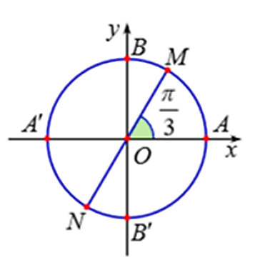
TRÒ CHƠI TRẮC NGHIỆM
Câu 3. Trên hình vẽ sau các điểm M , N là những điểm biểu diễn của các cung có số đo là?
A. $\frac{4π}{3}+kπ, k∈ℤ$ B. $\frac{π}{3}+k\frac{π}{2}, k∈ℤ$
C. $\frac{π}{3}+k2π,k∈ℤ$ D. $−\frac{π}{3}+kπ, k∈ℤ$

Slide 45
HƯỚNG DẪN VỀ NHÀ
Ghi nhớ kiến thức trong bài.
Hoàn thành các bài tập trong SBT.
Chuẩn bị bài mới.

Slide 46
CẢM ƠN CÁC EM
ĐÃ LẮNG NGHE BÀI HỌC!

